Slide 1
OCI Kickstart Workshop
Mit Freunden in der Cloud unterwegs

Slide 2
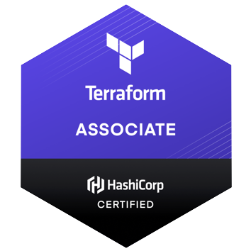

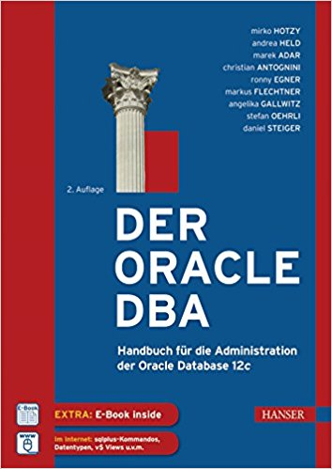
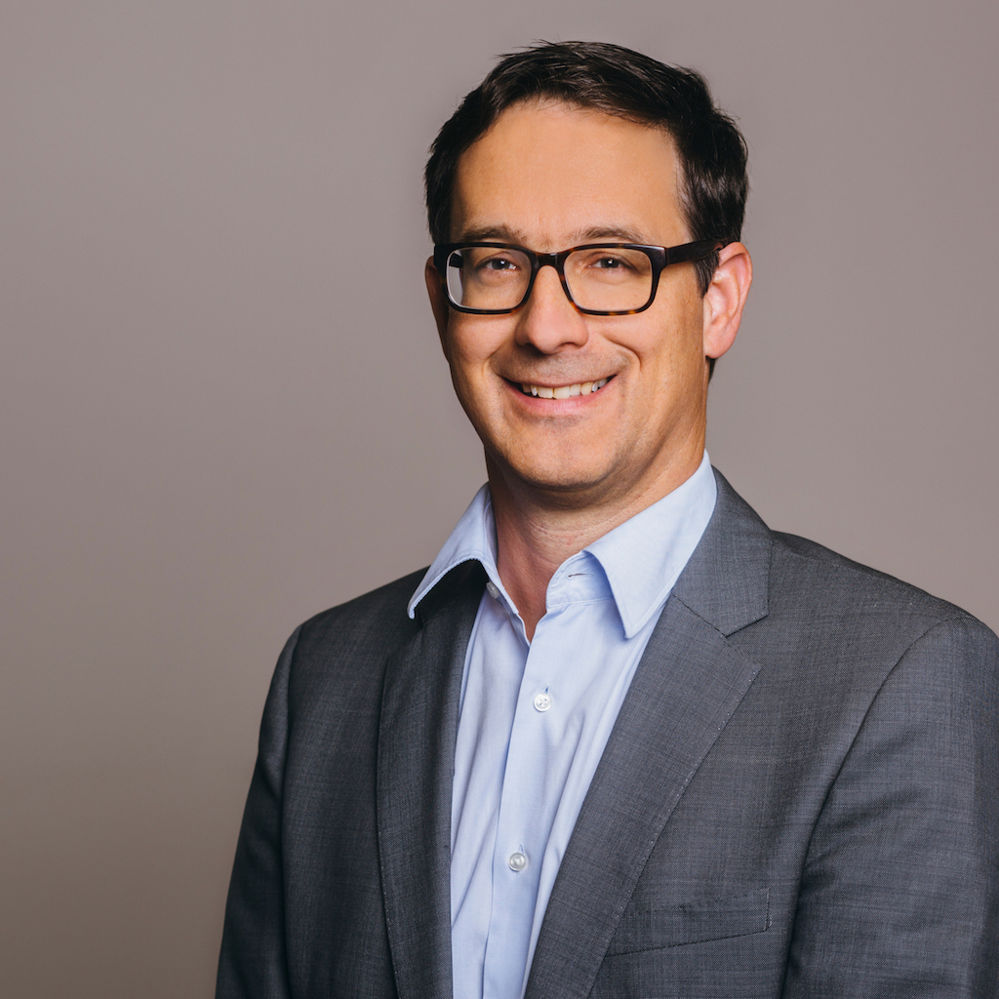
HALLO, Grüessech, HI!
Stefan Oehrli
Data Engineering Manager
Since 1997 active in various IT areas
More than 24 years of experience in Oracle databases
Focus: Protecting data and operating databases securely
Security assessments and reviews
Database security concepts and their implementation
Oracle Backup & Recovery concepts and troubleshooting
Oracle Enterprise User and Advanced Security, DB Vault, …
Oracle Directory Services
Co-author of the book The Oracle DBA (Hanser, 2016/07)

Slide 3
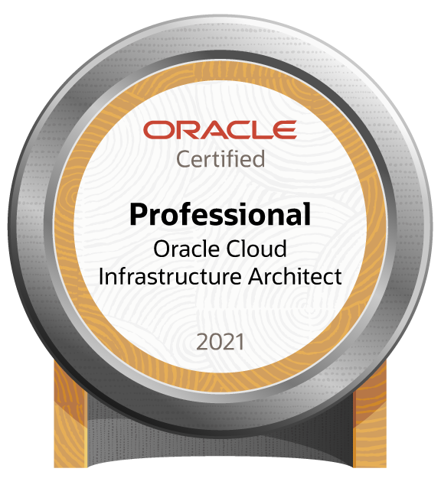
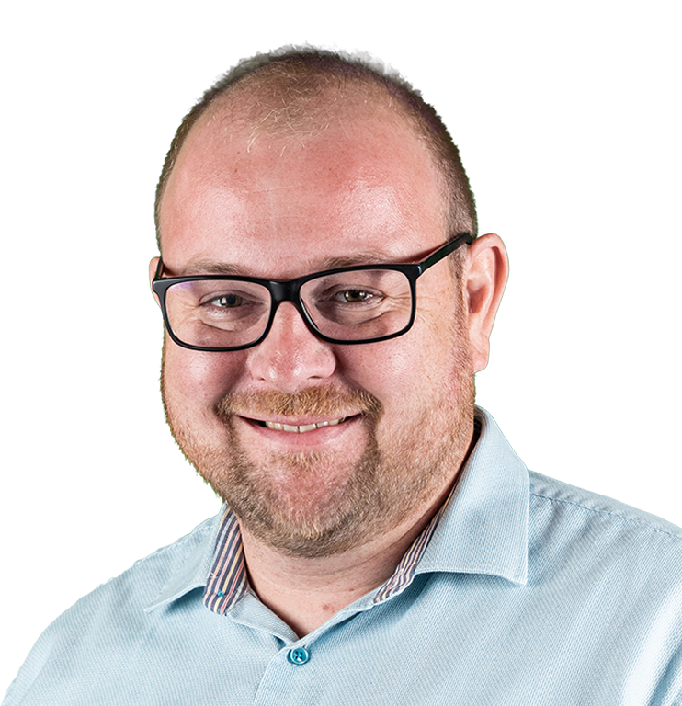


Grüessech mitenang
Martin berger
Data Engineering Associate Manager
Kestenholz / Jurasüdfuss / Switzerland
2 Junior-DBAs @ Home (7yrs & 9yrs)
Firefighter & E-Biker
Loves his companies' cultural values:
curiosity, doers, network, space, and together
Focus: Let’s go into the Cloud
martinberger_ch
martinberger.com

Slide 4
Agenda
Einleitung
OCI Walkthrough
Terraform Kickstart
Fazit

Slide 5
Kurszeiten
09:00 Intro und Organisation
09:15 Architekturübersicht
10:00 VCN / Compute Service / Load Balancer
10:50 Database as a Service / ADB vs. DBCS
12:00 – 13:00 Mittagspause
13:00 Quickstart Terraform / IaC
13:20 VCN / Compute Service / DBCS
14:30 – 15:00 Kaffeepause
15:00 ADB / Module / OCI Stacks
16:00 – 16:30 Feedback / Fragen / Kursabschluss

Slide 6
Workshop Zugriff
Die Kursunterlagen und Übungen werden via GitHub Repository / Webseite bereit gestellt:
OCI Walkthrough http://code.oradba.ch/doag2022
PDF und Kursunterlagen http://code.oradba.ch/doag2022/others
Für den Workshop Teil erhält jeder Teilnehmer Zugriff auf die Oracle Cloud. Oracle stellt uns eine Umgebung samt Ressourcen für den Schulungstag zur Verfügung
URL: http://cloud.oracle.com
Tenant: gemäss Referent
Benutzer: DOAGOCINN
Passwort: gemäss Referent
Compartment: StudentNN

Slide 7
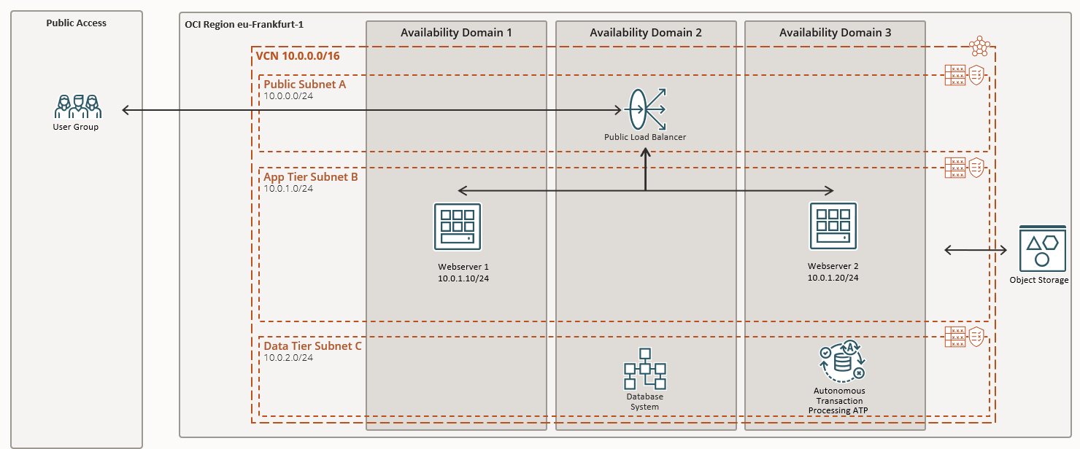
Workshop Umgebung

